Slide 1
Zesilovače
Příklady zesilovačů

Slide 2
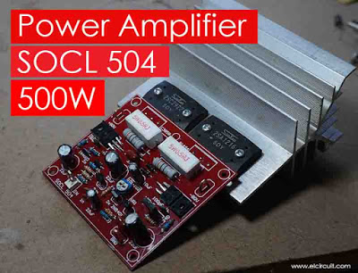
SOCL 504

Slide 3
SOCL 504
Stavebnice výkonového tranzistorového zesilovače
Existuje celá řada variant
Výkon 500W – 2000W (záleží na provedení, použitých tranzistorech a chladiči)
Napájení 40 - 80V / 20A

Slide 4
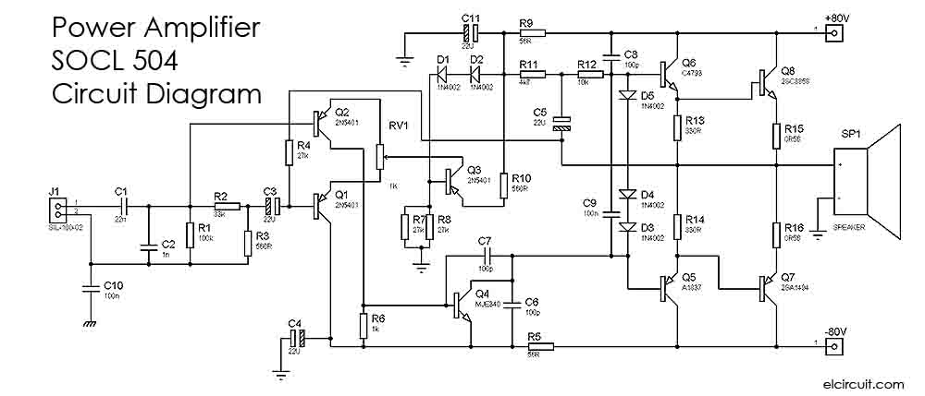
SOCL 504 – schéma zapojení

Slide 5
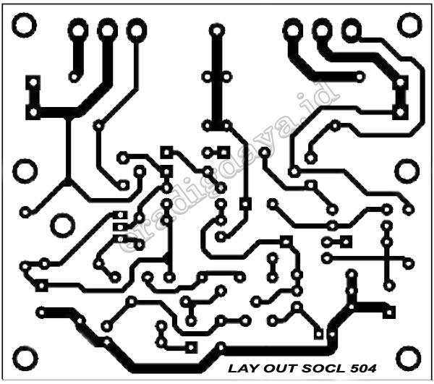
SOCL 504 – deska plošných spojů

Slide 6
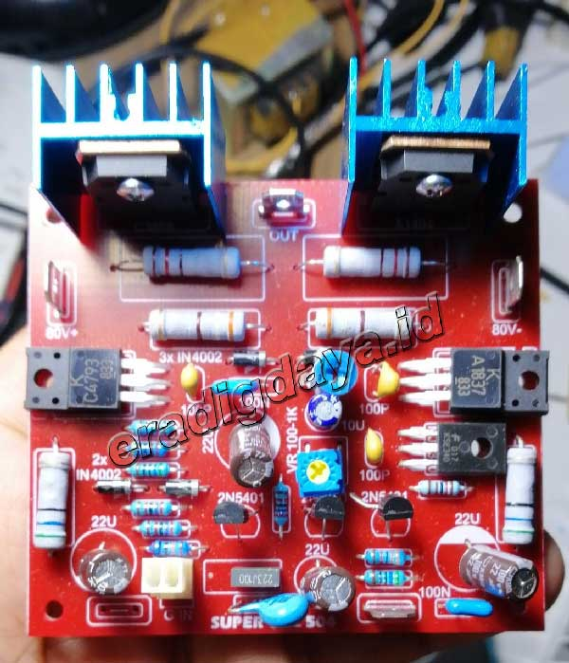
SOCL 504 – deska plošných spojů

Slide 7
SOCL 504 – seznam součástek
Rezistory
R1=100K, R2=33K, R3=560R, R4=27K, R5=56R, R6=1K, R7=27K, R8=27K, R9=56R, R10=560R, R11=4K7, R12=10K, R13=330R/2W, R14=330R/2W, R15=0.22-0.5R/5W, R16=0.22R-0.5R/5W, VR1=100R-1K
Kondenzátory
C1=22N, C2=1N, C3=22uF/50V, C4=22uF/100V, C5=22uF/100V, C6=100pF, C7=100pF, C8=100pF, C9=100N, C10=100N C11=22uF/100V

Slide 8
SOCL 504 – seznam součástek
Diody
D1-D5 = 1N4002
Tranzistory
Q1-Q3 = 2N5401, Q4 = MJE340, Q5 = A1837, Q6 = C4793, Q7 = 2SA1494 / 2SA1216 / 2SA1943, Q8 = 2SC3858 / 2SC2922 / 2SC5200

Slide 9
Zesilovače s integrovanými obvody
Příklady:
  National Semiconductor LM386
  Philips Semiconductors TDA8560Q
  STMicroelectronics TDA7498
  Tripath TA2024

